Slide 1
VII Seminario Latinoamericano sobre Gestión de Tesorerías Públicas
República Dominicana
Tesorería Nacional
Ministerio de Hacienda
“TARJETAS DE COMPRAS INSTITUCIONALES”
Alberto Perdomo Piña
Tesorero Nacional
Asunción, Paraguay.
Julio 2015

Slide 2
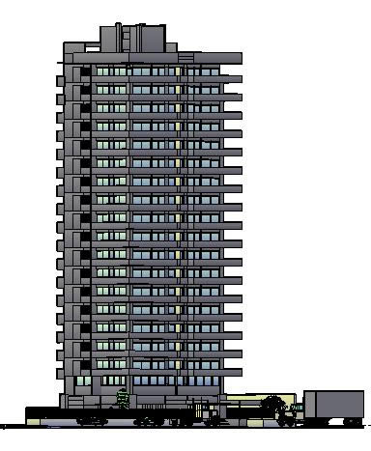
Línea de Tiempo Autorización de Libramientos de Pagos
* Revisión de la UAI del cumplimiento de Normas y Procedimientos
* Ordenamiento
* Generación Comprobante
* Remisión Archivo al Banco.
* Registro OP.
* Expediente
* Remisión a la Unidad de Auditoría Interna (UAI)
* Recepción CGR
* Procesamiento de Orden de Pago en unidad de Revisión y Análisis.
* Aprobación de Contralor
* Facturación
* Remisión a TN del Libramiento.
* Firma Incumbente
* Firma DAF
Banco
0
1
2
3
4
5
6
7
8
9
10
11
LUN
MAR
MIE
JUE
VIE
SAB
DOM
LUN
MAR
MIE
JUE
VIE
Devolución UE
Remisión a CGR
Remisión a TN
Devolución UE

Slide 3
Anticipos Financieros
Se define como Anticipo Financiero, aquellas transferencias de recursos que amparadas en un preventivo presupuestario se ordenan para que las instituciones públicas ejecuten gastos de acuerdo a los límites establecidos, los cuales deben imputarse presupuestariamente para su reposición y/o liquidación.
“La utilización de esta modalidad de ejecución del gasto, es un mecanismo de excepción, y limitado a casos que no permitan la tramitación normal del documento de gasto y posterior pago; por consiguiente, tanto la clasificación de gastos, como el monto máximo de las operaciones a cancelar, responden a un criterio restrictivo.”
Anticipos Financieros
Asignaciones Preimputadas
Fondos en Avance
Autorizados por Excepción
Fondos Reponibles
Eventuales No Recurrentes
Catástrofe y Emergencias
Asistencia Social
Institucional
Contrapartida Proyectos

Slide 4
Esquema Operativo de los Fondos Reponibles
Ministerio Hacienda
Resolución
Dir. Presupuesto
Preventivo
Imputa Gasto en Presupuesto
Beneficiario Suplidores
Recibe RD$$
Dir. Contabilidad G.
Registro Resol.
Cumplimiento Resolución
Institución
Solicitud
Solicita
1er Desembolso
Solicita Reposición
Regulariza Gastos
Gestiona Pagos
Contraloría Gral. República
Unidad de Auditoría Interna
Revisa y Aprueba
Revisa y Autoriza
Tesorería Nacional
Registro Cuenta
Autoriza RD$
Autoriza Reposición de $$$
Registra Débitos Bancarios
Banco Agente
CUT
Salida de Recursos de la CUT
CO Institución

Slide 5
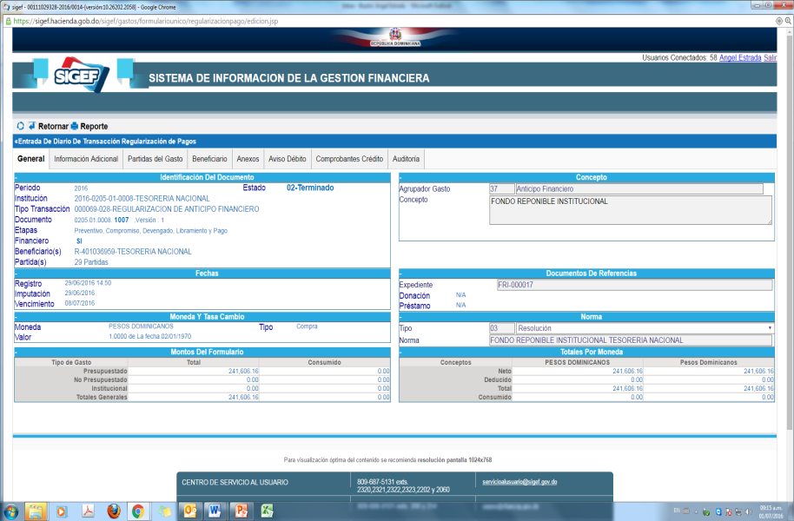
Desventajas de Operar Anticipos Financieros
Los Anticipo Financieros se nutren de los recursos que son retirados de la Cuenta Única del Tesoro y depositados en cuentas bancarias limitando la capacidad de financiamiento de la Tesorería.
Los fondos de anticipo depositados en cuentas comerciales permanecen ociosos hasta el cobro del cheque por el acreedor.
La utilización del cheque como instrumento de pago genera retrasos en la conciliación y la regularización del gasto, por los tránsitos que de presentan.
El registro a posteriori de la ejecución crea distorsiones en los registros presupuestarios.
Requiere de una estructura administrativa.

Slide 6
Volúmenes y Transacciones Anticipos Financieros
Montos transferidos por Anticipos Financieros 2014
TIPO DE FONDO | MONTO | %
Fondos Reponibles | 2,501,851,837.00 | 24.33%
Institucional | 128,846,498.00 | 1.25%
Asistencia Social | 1,884,310,306.00 | 18.32%
Eventual | 488,695,033,00 | 4.75%
Fondos en Avance | 7,782,921,061.00 | 75.67%
Por Excepción | 7,378,306,938.00 | 71.74%
Contrapartida Proyectos y Programas | 404,614,123.00 | 3.93%
TOTAL GENERAL | 10,284,772,898.00 | 100.00%
Tipos | Cantidades
Fondos Reponibles | 343
Fondos Eventuales | 34
Fondos en Avance Excepción | 18
Total | 395

Slide 7
Modalidades de Compras Públicas Umbrales 2016
MODALIDAD | BIENES | SERVICIOS | OBRAS
LICITACIÓN PÚBLICA | Desde RD$3,531,969.00 en adelante. | Desde RD$3,531,969.00 en adelante. | Desde RD$292,191,157.00 en adelante.
LICITACIÓN RESTRINGIDA | Desde RD$3,478,029.00 hasta RD$3,531,968.99 | Desde RD$3,478,029.00 hasta RD$3,531,968.99 | Desde RD$121,746,315.00 hasta RD$292,191,156.99
SORTEO DE OBRAS | NO APLICA | NO APLICA | Desde RD$73,047,789.00 hasta RD$121,746,314.99
COMPARACIÓN DE PRECIOS | Desde RD$730,478.00 hasta RD$3,478,028.99 | Desde RD$730,478.00 hasta RD$3,478,028.99 | Desde RD$19,479,410.00 hasta RD$73,047,788.99 *
COMPRAS MENORES | RD$97,397.00 hasta RD$730,477.99 | Desde RD$97,397.00 hasta RD$730,477.99 | NO APLICA
COMPRAS DIRECTAS (FONDO ANTICIPO) | hasta RD$97,397.00 | hasta RD$97,397.00

Slide 8
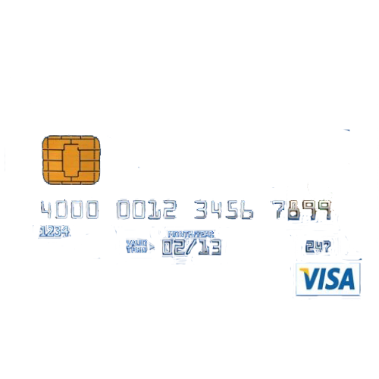
Tarjeta de Compras Institucionales
Objetivo General
Tarjeta de Compra Institucional
“
Establecer alternativas o medios, que permitan a la Tesorería Nacional disminuir las transferencias de recursos líquidos desde la CUT y contribuir al cierre de cuentas operativas.”
Ministerio de Hacienda
Rodolfo de los Santos
Artículo 21, Ley de Tesorería No. 567-05
Los ingresos y pagos que se realicen en el ámbito del Sector Público No Financiero podrán realizarse mediante cheque, transferencia bancaria o cualquier otro medio de pago, instrumental o electrónico, en las condiciones que establezca el reglamento de la Ley.

Slide 9
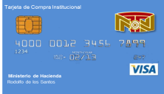
Propuesta Operativa Tarjeta de Compra Institucional
Tesorería Nacional
DIGEPRES
Compras Públicas
Contabilidad
Contraloría República
Banco Agente
Ministerio Hacienda
Reglamento TCI
Institución
Solicita TCI
Suplidores
Procesar Pago TCI
Ministerio de Hacienda
Dir. Presupuesto
Contraloría
Imputa Gasto
Contraloría Gral. República
Contabilidad
Revisa y Aprueba
Tesorería Nacional
Compras Públicas
Autorización Emisión TCI
Ordena Pago
Presupuesto
Banco Agente
Emite TCI
Estados de Cuentas TCI
CUT
Pago Consumo TCI
Tesorería

Slide 10
Ventajas de Tarjetas de Compras Institucionales
Eliminación de Recursos Ociosos en Cuentas Bancarias de Anticipos Financieros.
Incentivo al fomento de pago electrónico a suplidores y contratistas.
Propicia una reducción en costos operativos al reducir el papeleo relacionado al proceso de pagos con cheques, reduce el ciclo de compra y permitir una mayor eficiencia.
Efectividad en el registro de las transacciones de gastos del Gobierno.
Mayor control en el cumplimiento de normas y procedimientos en adquisición de compras menores.
Acceso al uso de las compras online.

Slide 11
Prácticas Internacionales TCI
Límite por Transacción.
Límites por período de tiempo (Diario, Semanal, Mensual).
Establecimiento Horario de uso.
Bloqueo por categorías mercantiles.
Límites en Tipo de Compras.

Slide 12
Responsabilidades Institucionales para Implementación
Institución | Funciones
Ministerio de Hacienda/Tesorería Nacional | Adquisición de los servicios de TCI a través de un proceso competitivo. Desarrollo y mantenimiento de políticas generales, regulaciones y sistemas para el uso de las TCI.
Compras Públicas | Indicación del marco legal y operativo de las compras autorizadas mediante TCI.
Contraloría General | Auditoria interna de los procesos de negocios de las Unidades Ejecutoras.
PAFI | Desarrolla ajustes en el sistema para la documentación de las compras con TCI
DIGECOG | Identifica modificaciones en el registro producto de la nueva herramienta de pagos

Slide 13
Responsabilidad Unidades Ejecutoras
Manejo de la tarjeta incluyendo emisión de nuevas tarjetas, renovación, perdida o inactivación.
Servir como Oficina de aprobación con la responsabilidad de asegurar que todas las compras son apropiadas, documentadas y en consonancia con las políticas del Gobierno y las Unidades Ejecutoras.
Resolver las compras cuestionables hechas por los titulares de las tarjetas.
Resolver cargos en disputa con el Banco.
Procesar y asegurar pagos de conformidad con el acuerdo de servicios bancarios.
Revisar todo el reporte de transacciones emitido por el banco para la Unidad Ejecutora.
Conciliación de los Estados de Cuenta del Banco con los consumos de las Unidades Ejecutoras.
Administrar las medidas disciplinarias que sean necesarias.

Slide 14
Análisis del Entorno Actual
Experiencia Ministerio de Hacienda con Tarjetas de Combustibles
Las tarjetas de combustibles fueron emitidas por el Banco de Reservas.
El sistema se estableció a través de una resolución aprobada por el Ministro de Hacienda.
El limite mensual para el Ministerio es RD$1.5 millones.
La tarjeta se emite a nombre del Ministerio y del Empleado.
No hay costo alguno para el Ministerio
Los Ministros son el nivel máximo del Ministerio y Nivel Mínimo encargado de división.
Tarjeta pre-pago con montos límites mensual por usuario.
El proceso de pago es un libramiento mensual a nombre del Banco de Reservas.
Existen reportes de listados por funcionario y monto asignado por mes.
La fecha de corte para la asignación es el 10 de cada mes.

Slide 15
Cómo vamos en TCI…
FASE I
Revisión de la normativa
Elaboración de estudio de factibilidad
Definición del Marco Conceptual
Revisión prácticas internacionales
Análisis entorno actual
Reunión Ministerio de Hacienda
FASE II
Análisis FODA
Restructuración de Funciones
Revisión de los procesos y estructura organizativa.
Impacto en los sistemas internos y contabilidad.
FASE III
Selección Proveedor
Determinar capacidad de la banca comercial.
Tecnología
Análisis del Volumen de transacciones.
Fondos rotativos
Compras menores de Bienes y servicio.
Análisis de impacto en la gestión del efectivo

Slide 16
VII Seminario Latinoamericano sobre Gestión de Tesorerías Públicas
República Dominicana
Tesorería Nacional
Ministerio de Hacienda
MUCHAS GRACIAS

